Slide 1
LE MAQUETTAGE D’UN SITE WEB
Version web et version mobile

Slide 2
LE PLAN
1
INTRODUCTION
2
LES OUTILS DE MAQUETTAGE
3
LA PRÉSENTATION DE PROJET

Slide 3
INTRODUCTION

Slide 4
C’EST QUOI LE MAQUETTAGE ?
Le wireframe (Maquettage) dans le domaine du webdesign représente le schéma d'une page web, d'un site web ou d'une application mobile. Ce schéma est utilisé lors des étapes préliminaires à la conception d'une interface web. Il permet de faciliter la communication sur le début du design.
Le schéma est volontairement simplifié et n'utilise pas de couleurs pour que l'équipe en charge de la conception ne soit pas distraite par les choix de couleurs ou d'effets visuels. Le but du wireframe est donc d'ajouter, modifier ou supprimer des éléments pour améliorer l'ergonomie ou la navigation avant même de définir en profondeur les choix visuels .

Slide 5
LES OUTILS DE MAQUETTAGE

Slide 6



Justinmind
Pencil project
Balsamiq

Slide 7
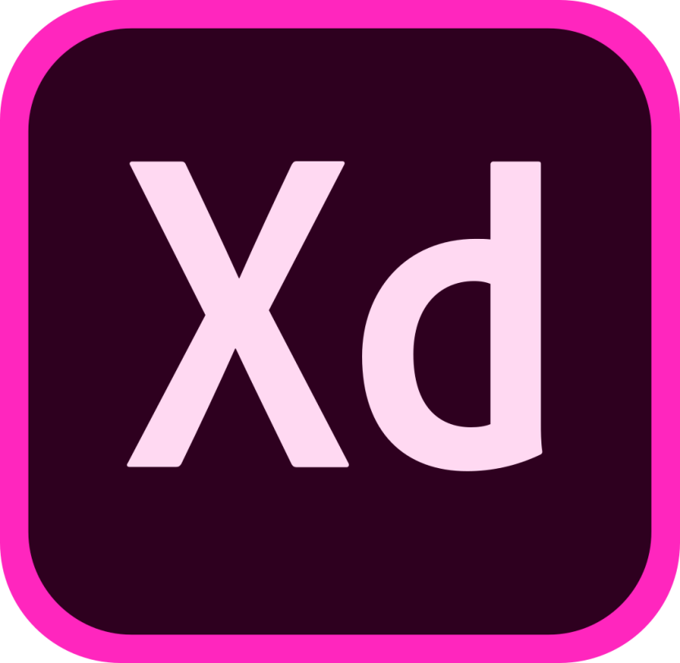


Adobe Ai
Adobe XD
Figma

Slide 8
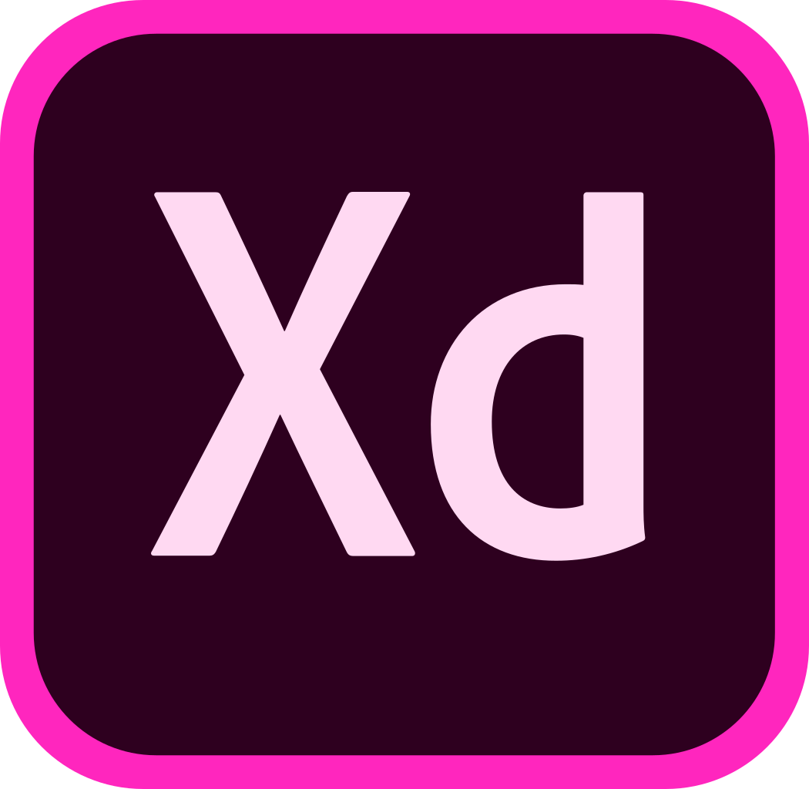
description
Adobe XD est un vectorie outil de conception de l' expérience utilisateur pour les applications Web et des applications mobiles . Il est disponible pour macOS et Windows , bien qu'il existe des versions pour ios et Android permettant de prévisualiser le résultat du travail directement sur les appareils mobiles. XD prend en charge les structures filaires de sites Web et la création de prototypes de clics interactifs immersifs et simples.
C’est un logiciel gratuit .
Adobe XD

Slide 9

description
l’un des outils les plus connus sur le marché du wireframing. Facile à prendre en main, il donne accès à une large librairie d’éléments de base (call to action, bloc de texte, image …) à déplacer sur votre surface de création par drag-and-drop. Très efficace, il permet donc de donner une bonne vue d’ensemble du résultat final désiré. On lui reprochera cependant son aspect un peu trop « dessin » avec des polices d’écritures un peu enfantines qui donnent un rendu peu professionnel. Cette application est disponible pour Windows, Mac et Linux avec un essai gratuit de 30 jours, puis à partir de 9$ par mois pour 2 projets simultanés
Balsamiq

Slide 10
description
se distingue comme une alternative puissante basée sur le cloud aux outils comme Sketch, Studio et XD. Non seulement il est extrêmement abordable par rapport à certaines des autres applications, mais il a également une suite de fonctionnalités qui fonctionnent bien si vous êtes un concepteur autonome ou une partie d’une plus grande équipe.
Plate-forme: en ligne.
Prix : Essai gratuit - 30 jours; Pro - 12,00 $
Figma

Slide 11
description
Un outil de wireframe rapide se concentre sur les diagrammes et GUI prototype Pencil Project est un outil de wireframe gratuit, Il est disponible comme un add-on Firefox, mais peut également être une application autonome sous Linux et Windows .
Plate-forme: Windows, Linux, Mac
Prix: gratuit
Pencil Project

Slide 12
description
ux:4,5/5
difficultè: MOYEN
Fonctionnalitè:4,(/5
rapiditè:5/5
Logicail :payant
Commantaire:Adobe Illustrator est un logiciel de création graphique vectorielle. Il fait partie de la gamme Adobe, peut être utilisé indépendamment ou en complément de Photoshop, et offre des outils de dessin vectoriel puissants. Les images vectorielles sont constituées de courbes générées par des formules mathématiques. L'un des outils principaux d'Illustrator étant « la plume » qui permet de tracer des courbes à l'aspect parfait grâce au placement de points d'ancrage et de tangentes qui vont en modifier la courbure
Adobe Ai

Slide 13
description
ux:3,5/5
difficultè: FACIL
Fonctionnalitè:4/5
rapiditè:2/5
Logicail :payant
Commantaire : Justinmind est un outil UX pour les prototypes d’applications Web et mobiles et les sites Web de haute fidélité. Il offre des capacités généralement trouvées dans les outils de diagrammes comme le placement glisser-déposer, re-dimensionner, formatage et exporter/importer des widgets. C’est un excellent outil pour ceux qui essaient d’obtenir des résultats de prototypage sophistiqués
Justinmind

Slide 14
LE PROJET

Slide 15
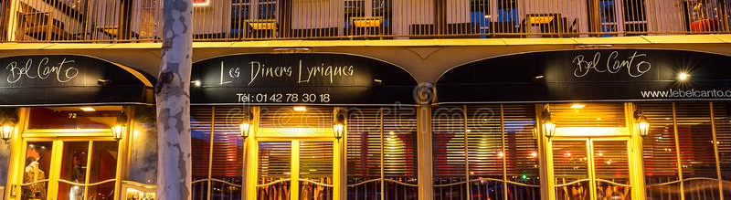
LE BELCANTO
Bel Canto est un restaurant français, conçu avec une architecture et décors théâtraux , servant des repas accompagnés de musique et de spectacle .
Web site : https://lebelcanto.com/

Slide 16
Les pages du site web du restaurant Belcanto sur lesquelles on a travaillé.
1-Format web 2-Format mobile

Slide 17
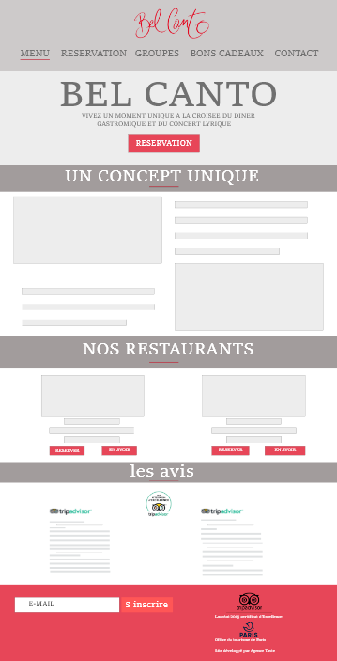
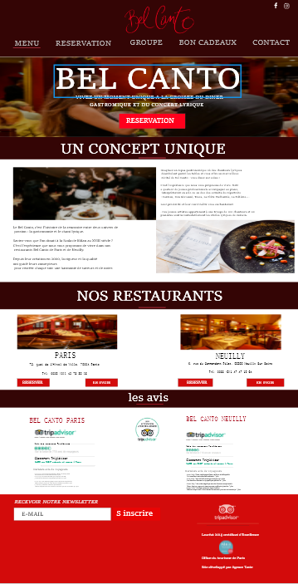
Le wireframe et le prototype du page d’accueil
IBRAHIM HAJIRI

Slide 18
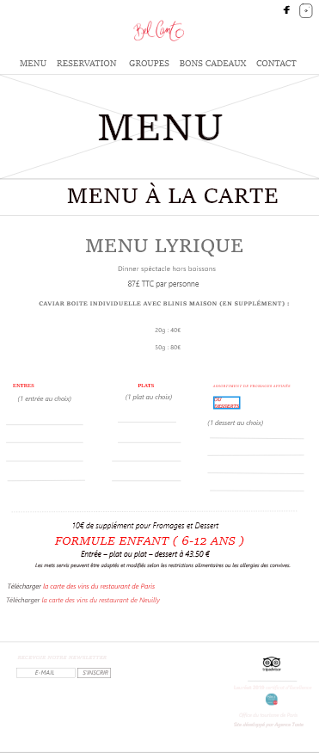
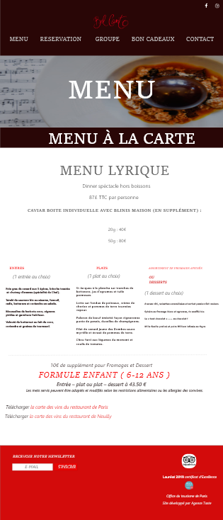
Le wireframe et le prototype du page menu
SOUMAYA BARRA

Slide 19
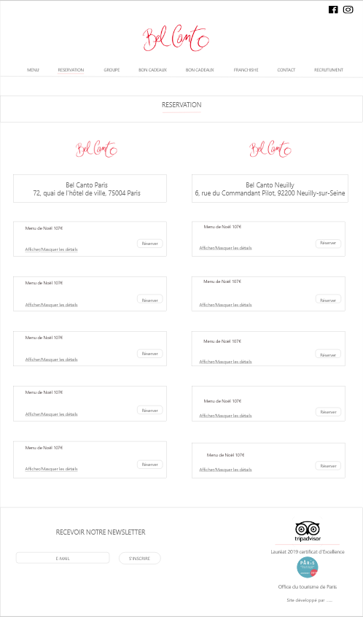
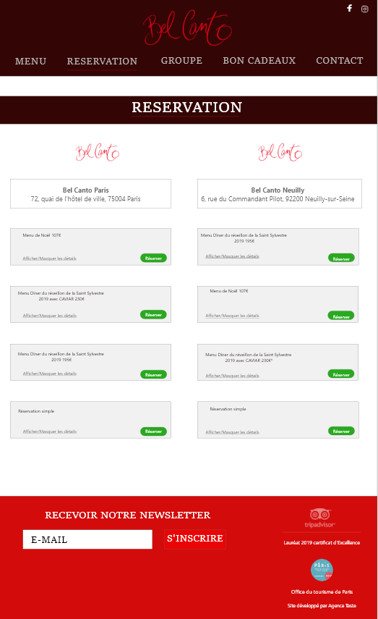
Le wireframe et le prototype du page réservation
BELCAID ABDERRAHIM

Slide 20
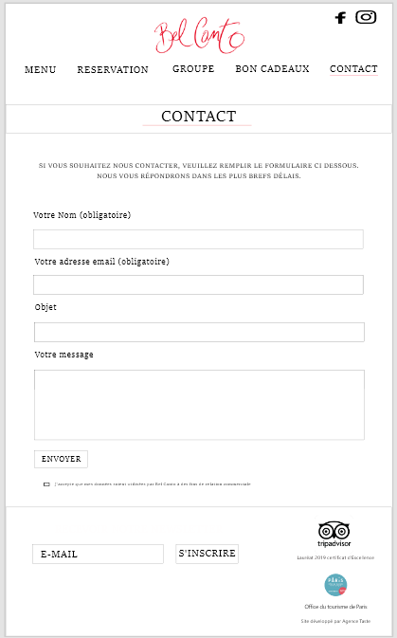
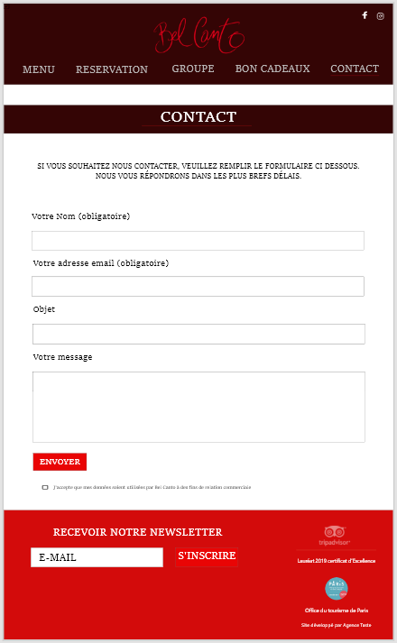
Le wireframe et le prototype du Page contact
BELCAID ADBERRAHIM

Slide 21
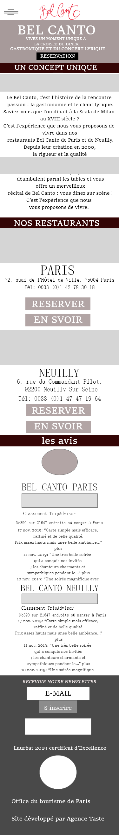

Le wireframe et le prototype du page d’accueil version mobile
IBRAHIM HAJIRI

Slide 22
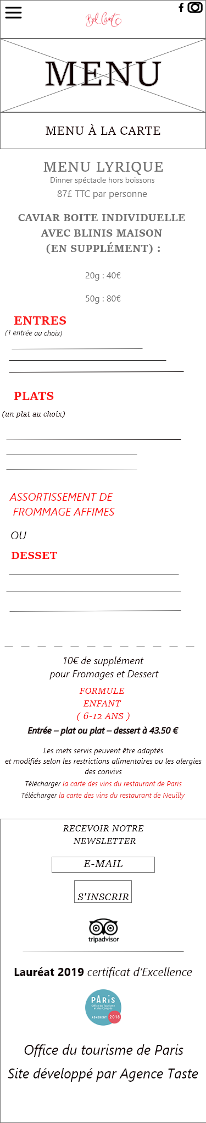
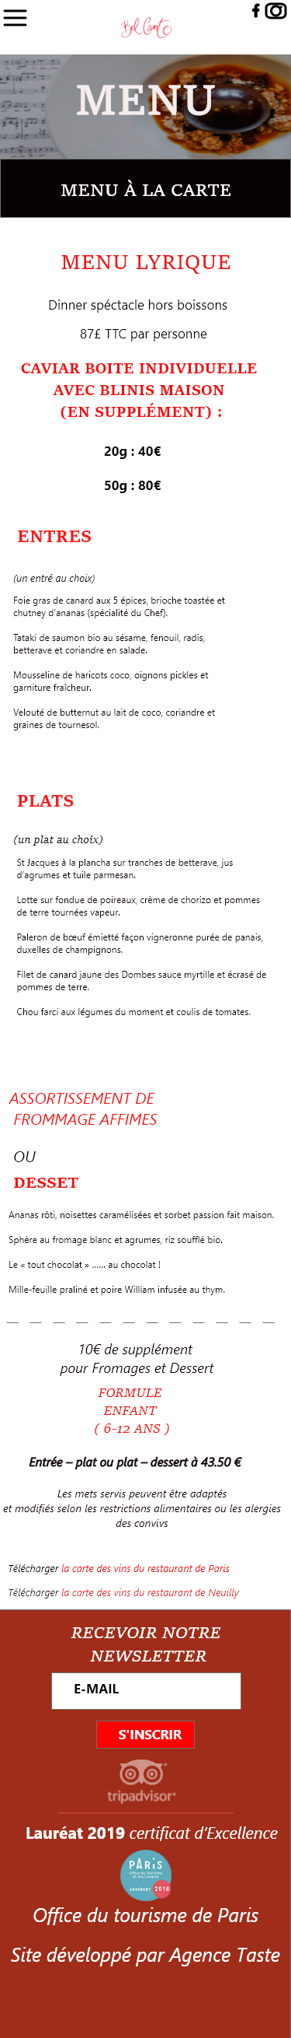
Le wireframe et le prototype du page menu version mobile
SOUMAYA BARA

Slide 23
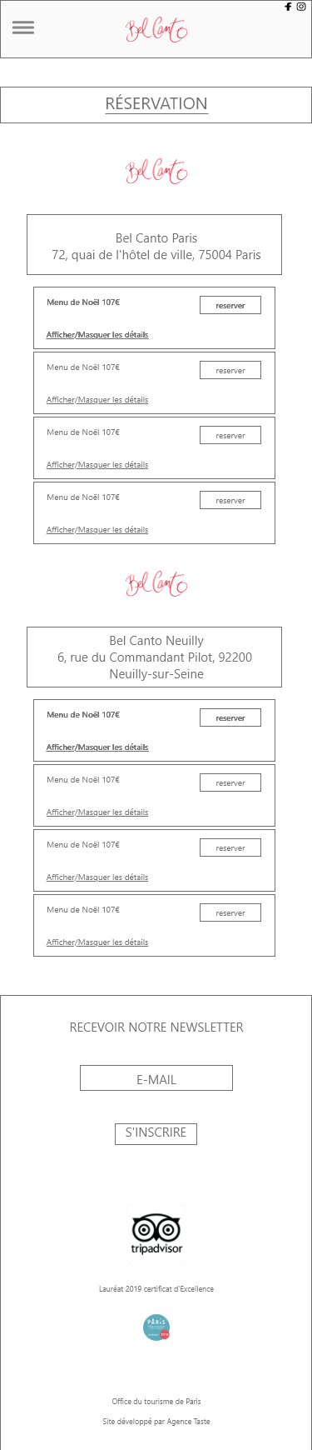
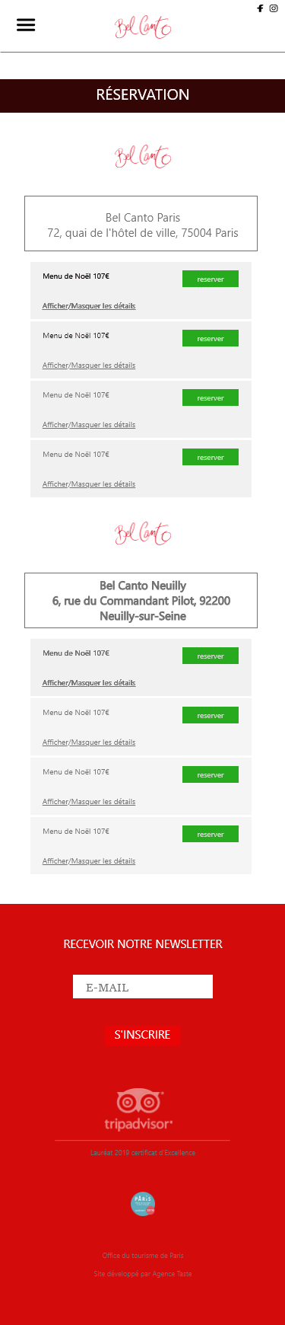
Le wireframe et le prototype du page réservation version mobile
ABDERRAHIM BELCAID

Slide 24
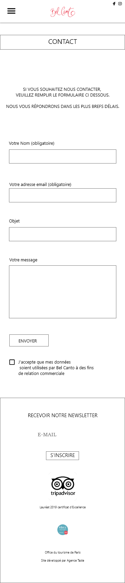
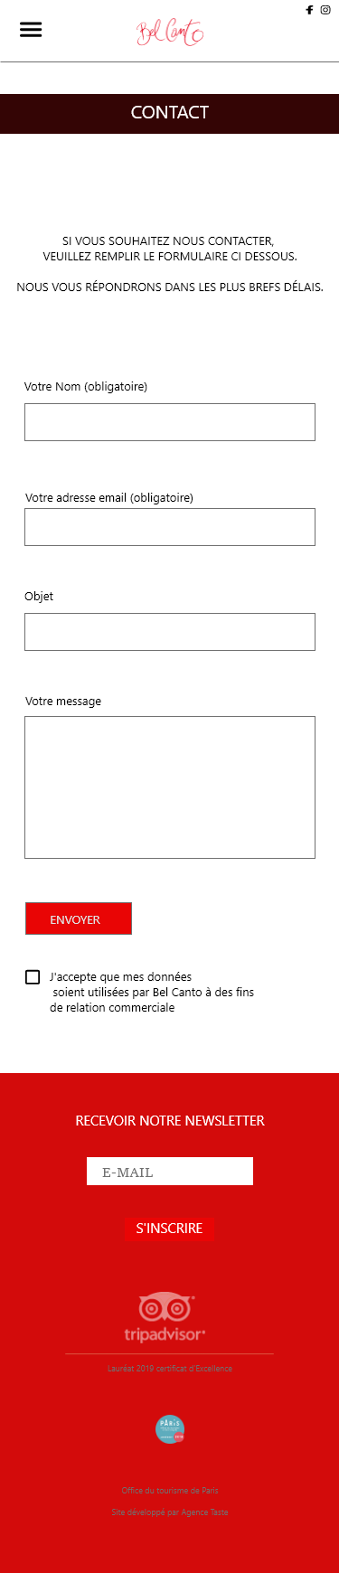
Le wireframe et le prototype du page contact version mobile

Slide 25
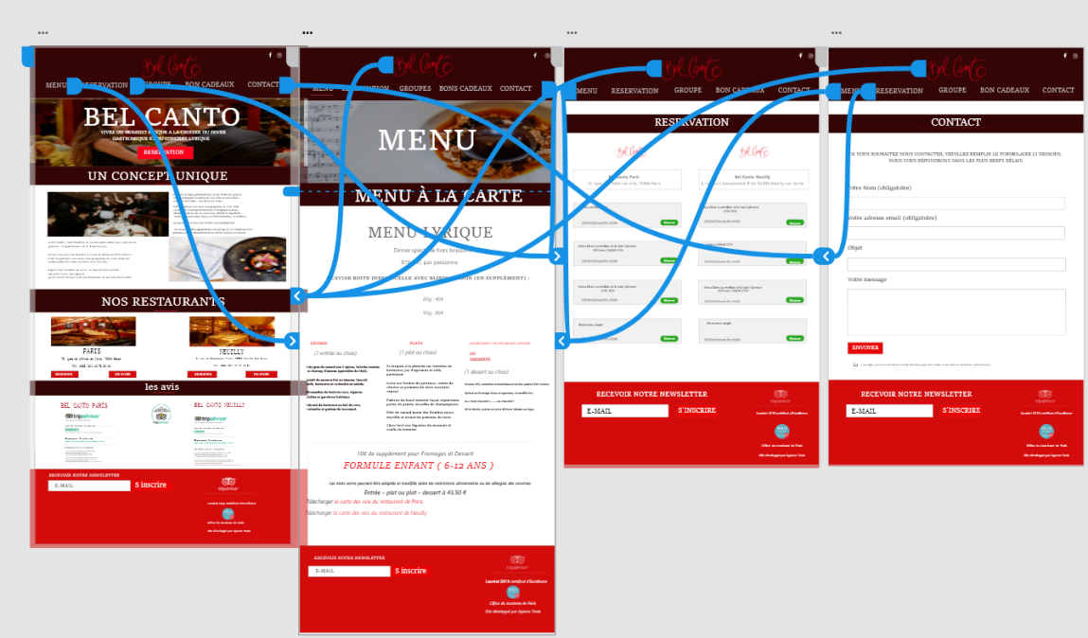
Schéma desktop

Slide 26
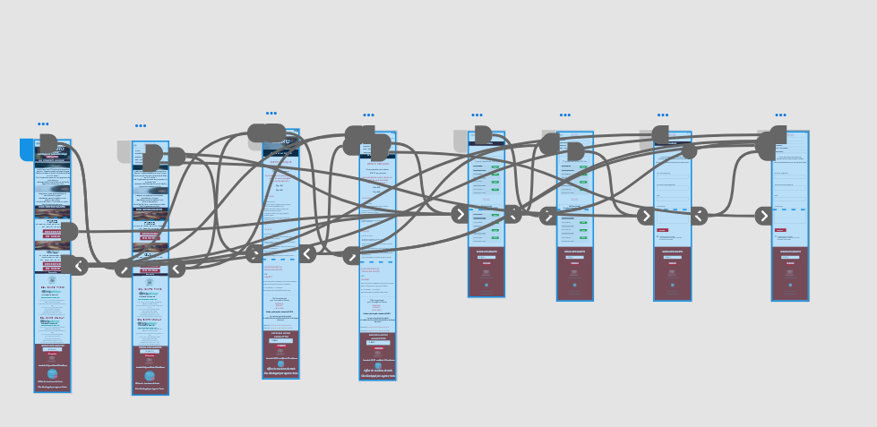
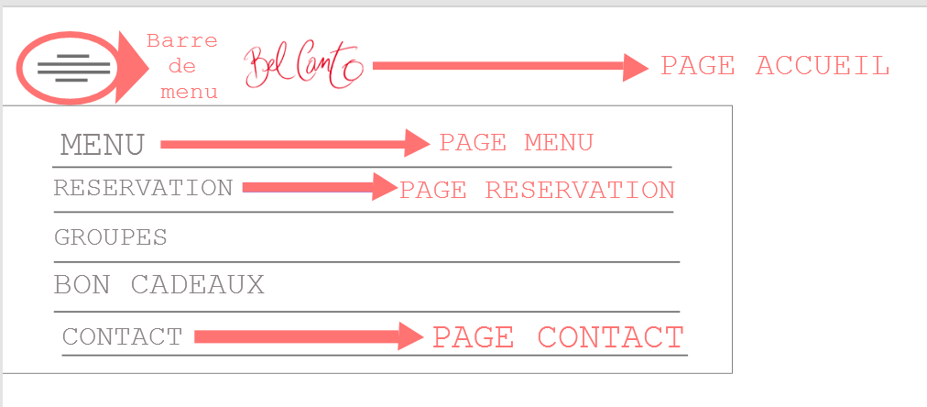
Schéma mobile

Slide 27
Merci pour votre attention

